Slide 1
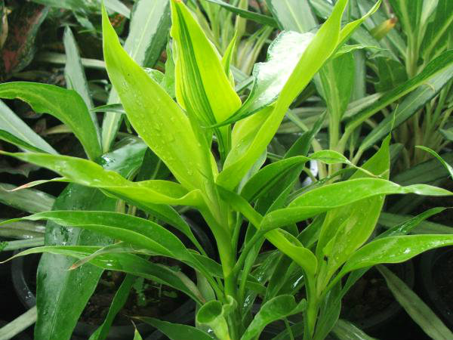
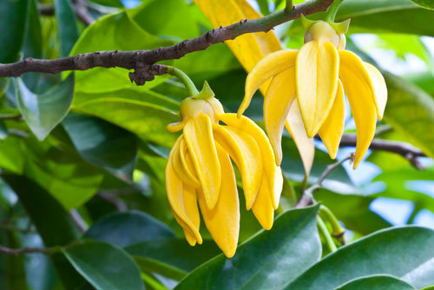
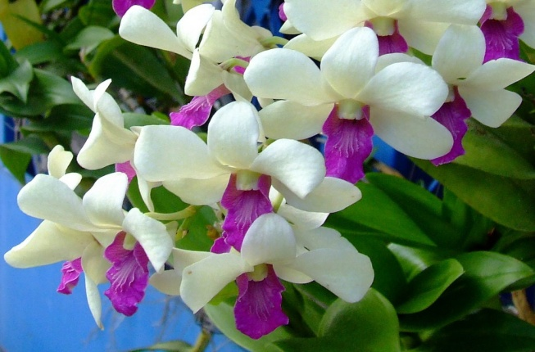
ไม้มงคล
จัดทำโดย : ด.ญ.ปริญญากร แพงไธสง
: ด.ญ.พิมพิมล สิงหาหล้า
สอนโดย : ครูพนิดา กำลา

Slide 2
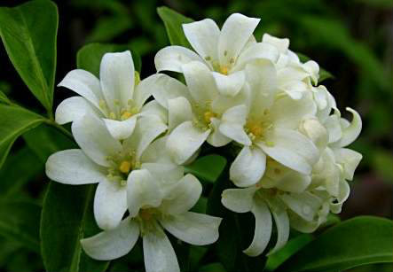
ต้นแก้ว
เป็นไม้มงคลอีกชนิดหนึ่ง ที่นิยมปลูกกันมาก เพราะดอกแก้วนั้นมักจะส่งกลิ่นหอมเย็นอย่างน่าชื่นใจ "ส่งผลให้มีคนรักดั่งแก้วตาดวงใจ

Slide 3
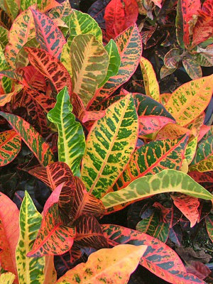
ต้นโกศล
ต้นไม้มงคล ชื่อนั้นพ้องกับคำว่า กุศล จึงเชื่อว่า คือการสร้างบุญ คุณงามความดีช่วยคุ้มครองให้อยู่เย็นเป็นสุข โกศล เป็นไม้ยืนต้นที่ได้รับความนิยมมาก เนื่องจากสีสันสวยสดของใบ และคุณสมบัติที่ช่วย "เสริมความเป็นสิริมงคลให้กับบ้านอีกด้วย

Slide 4
ต้นกวนอิม
เป็นไม้ยืนต้นที่มีชื่อใกล้เคียงกับเทพเจ้าของชาวจีน และชาวไทยให้ความเคารพบูชากันทั่วไป เชื่อกันว่าต้นกวนอิมเงินกวนอิมทองนั้น เป็นต้นไม้ศักดิ์สิทธิ์เพราะคนโบราณมักจะใช้ต้นไม้ทั้งสองชนิดนี้ มาประกอบในพิธีบูชาเทพเจ้าเชื่อกันว่า "เมื่อปลูกกวนอิมในบ้านจะเกิดเป็นสิริมงคล นำผลให้มีฐานะดี เกิดความร่ำรวย

Slide 5
ต้นกระดังงา
นิยมปลูกกันด้วยชื่อที่เป็นมงคล คนโบราณเชื่อกันว่าการปลูกต้นกระดังงา "ทำให้คนในบ้านมีชื่อเสียงโด่งดัง เป็นที่นับหน้าถือตา มีเงินทองลาภยศ" ควรปลูกต้นกระดังงา ทางทิศตะวันออกของตัวบ้าน เพื่อเพิ่มความเป็นสิริมงคล แก่ตัวบ้านและครอบครัวที่อาศัย

Slide 6
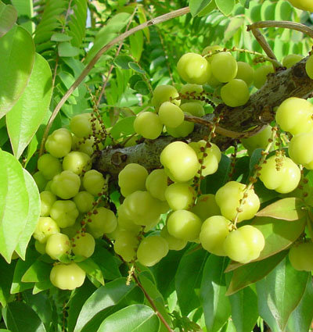
ต้นมะยม
เป็นต้นไม้มงคลอีกชนิดหนึ่งที่คนไทยนิยมปลูกกันมาก โดยเฉพาะการปลูกที่หน้าบ้านด้วยความเชื่อที่ว่า "จะทำให้คนนิยมชมชอบ ไม่มีคนคิดร้ายหรือเป็นศัตรู

Slide 7
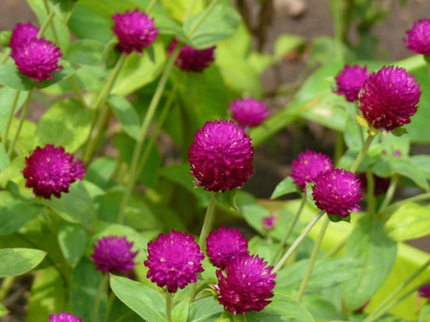
ต้นบานไม่รู้โรย
ถือเป็นไม้ดอกที่ชื่อเป็นมงคลนามอยู่แล้วว่า บานไม่รู้โรย จะช่วยเสริม "ด้านความรักของผู้อยู่อาศัยและคู่รักให้ผูกพันมั่นคงต่อกัน

Slide 8
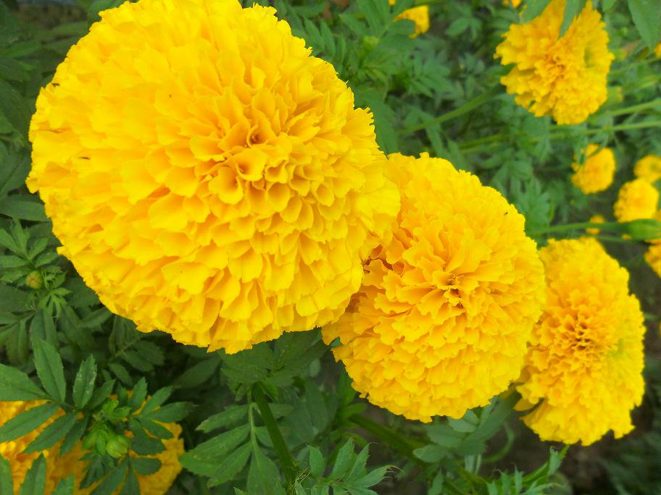
ต้นดาวเรือง
เป็นดอกไม้มงคล ที่นิยมปลูกกันมากด้วยชื่อที่เป็นมงคลและสีเหลืองดั่งทอง "เสริมให้ชีวิตเจริญก้าวหน้า มีเงินมีทอง

Slide 9
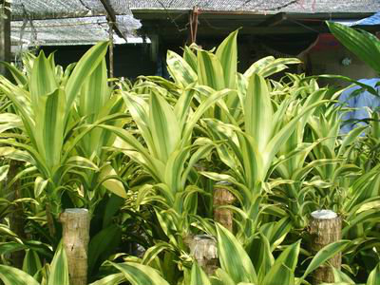
ต้นวาสนา
ด้วยความเชื่อว่า "ทำให้ผู้ปลูกมีโชคและวาสนาที่ดี เกิดความสุข สมหวัง" ถือเป็นไม้เสี่ยงทายถ้าสามารถปลูกได้สวยงามและออกดอก จะทำให้มีโชคลาภ ปรารถนาสิ่งใดก็จะได้ดังหวัง

Slide 10

ต้นกล้วยไม้
คนโบราณเชื่อว่า "กล้วยไม้ จะทำให้เกิดความประทับใจแก่บุคคลทั่วไป ทำให้คนในบ้านมีจริยธรรม" เหมาะกับผู้ปลูกที่มีอุปนิสัยเยือกเย็นอ่อนโยน

Slide 11
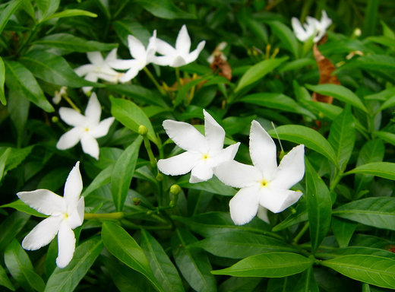
ต้นพุด
เชื่อกันว่า ไม่ว่าจะเป็นต้นพุดชนิดใดจะส่งผลให้ "มีความเจริญ มั่นคง แข็งแรงสมบูรณ์ ทั้งสิ้น" แต่ก็ควรให้เป็นพุดชนิดที่ดอกสีขาว

Slide 12
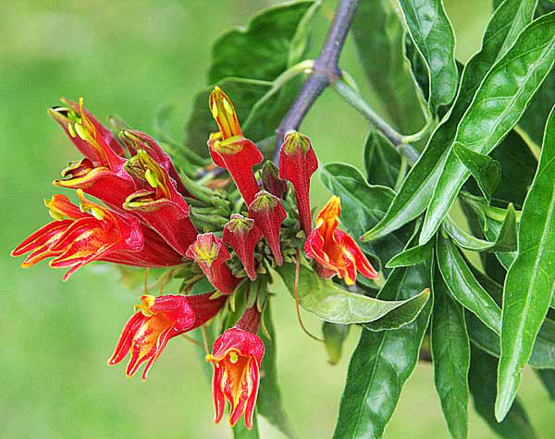
ต้นพญายอ
มีความเชื่อกันว่า "จะทำให้ดำเนินชีวิตราบรื่นเป็นสุขสมบูรณ์

Slide 13
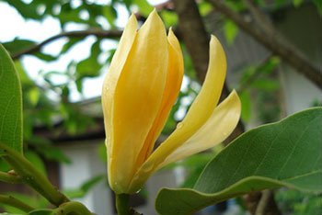
ต้นจำปา
ถือเป็นต้นไม้มงคลที่จะ "นำโชค และเหมาะสมกับคนเกิดวันอาทิตย์อย่างยิ่ง

Slide 14
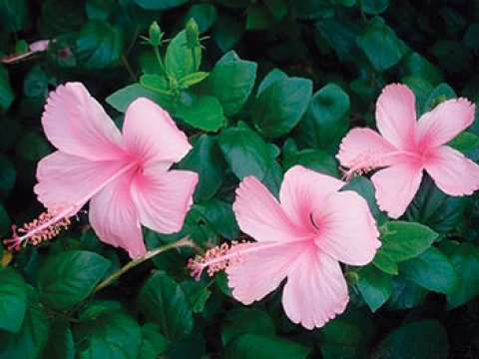
ต้นชบา
ถือเป็นต้นไม้มงคลด้วยความเชื่ออว่า "ให้คุณด้านการงานเจริญก้าวหน้าไร้ปัญหาและอุปสรรค

Slide 15
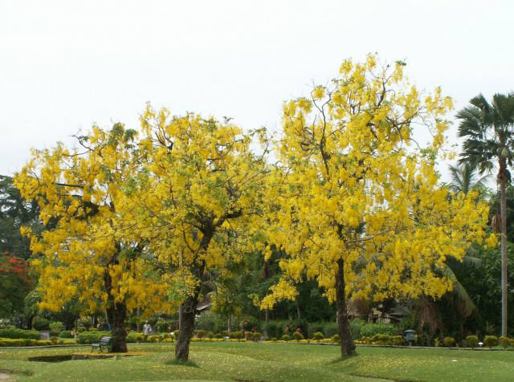
ต้นราชพฤกษ์หรือคูน
เป็นต้นไม้มงคลด้วยดอกที่เป็นพวงระย้าสวยงาม และมีดอกสีเหลืองตัดกับสีของท้องฟ้าในฤดูร้อน จะทำให้บ้านดูสดใสและยังมีความเป็นมงคลทางด้าน "ช่วยให้มีเกียรติและมีศักดิ์ศรี

Slide 16
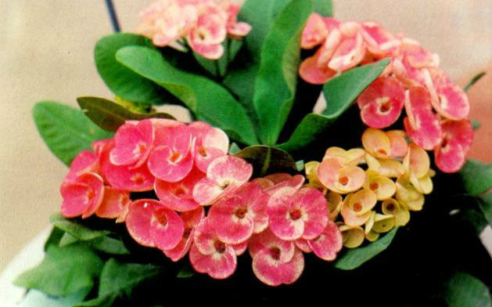
ต้นโป๊ยเซียน
จะเป็นโป้ยเซียนพันธุ์ใดก็ได้ แต่จะต้องมีดอกสีเหลืองหรือสีส้ม และจะเป็นมงคลอย่างยิ่งหากเป็นสีส้มหรือสีเหลืองในดอกเดียวกัน โป๊ยเซียนไม้แห่งโชคลาภจะนำโชคลาภมาให้กับผู้ปลูก

Slide 17
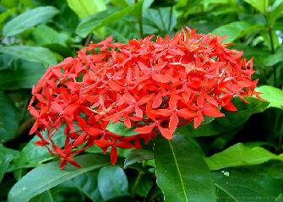
ต้นเข็ม
เป็นต้นไม้มงคลควรปลูกต้นเข็มไว้ในบริเวณบ้านเชื่อว่า "จะทำให้สมองปลอดโปร่งเกิดความคิดความอ่านที่ดี ความคิดเฉียบขาด

Slide 18
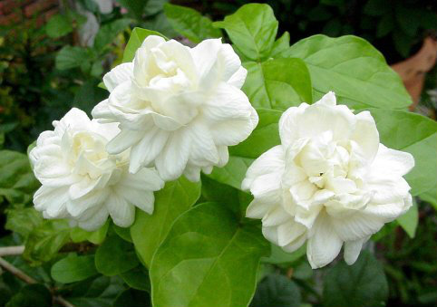
ต้นมะลิ
เชื่อกันว่าเป็นไม้มงคลที่สูงค่าจึงนิยมใช้บูชาพระ สีขาวอันบริสุทธิ์ และกลิ่นหอมเย็นไม่ว่าจะเป็นมะละซ้อนหรือมะลิลา "ส่งเสริมสร้างสิริมงคลทางด้านทำให้คนในบ้านมีความบริสุทธิ์มีความรักและความคิดถึงแก่บุคคลทั่วไป

Slide 19
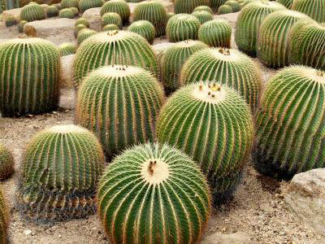
กระบองเพชร
คนไทยนิยมปลูกกระบองเพชรไว้ในบ้าน เพราะมีความเชื่อว่า "เป็นไม้มงคล จะทำให้กิจการก้าวหน้า หน้าที่การงานเลื่อนตำแหน่งเร็ว จะมีโชคลาภมาสู่คนในครอบครัว

Slide 20
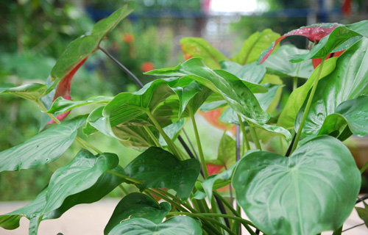
ต้นนางกวัก
เชื่อกันว่าหากบ้านใดที่ปลูกต้นนี้ "จะเหมือนมีนางกวัก มากวักเงิน กวักทอง กวักสิ่งดีดี เข้าสู่บ้าน ทำให้เงินทองไหลมาเทมา โชคลาภไม่ขาดสาย ค้าขายดี มีกำไรมากยิ่งขึ้น

Slide 21
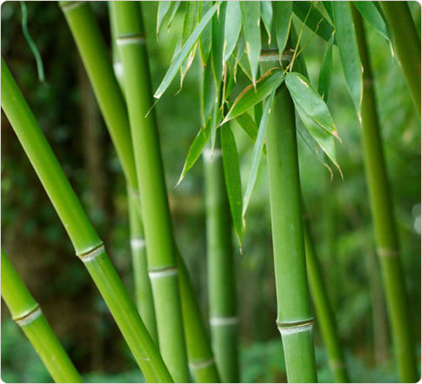
ต้นไผ่
เป็นต้นไม้มงคลที่มีความเชื่อว่า "กอไผ่จะทำให้คนในครอบครัวเกิดความปรองดอง สามัคคี ไม่แตกแตก รักใคร่กัน" และไผ่ยังเป็นต้นไม้ ที่อ่อนตามลม จะทำให้เป็นคนอ่อนน้อมถ่อมตน

